Slide 1


S E T T Y H O M E
Application de gestion domotique

Slide 2
Une agence pour le web
Quatre créateurs…
Notes:
CELIA
Bonjour
vous avez fait appel à notre agence pour la créations d’une application web dans le domaine de la domotique.
L’agence Goose style a été créée en 2018 par quatre étudiants en développement web.
Les activités de GS sont la création et la production d’application web et mobiles.
Son positionnement ainsi que les convictions étiques de ses membres sont clairement dans le développement d’application éco responsable qui s’inscrit dans la préservation de l’environnement.
Avel : développeur front
Remy : développeur back
Victor : service marketing
Celia : PDG !!! Web designer & intégrateur

Slide 3
LES CONTRAINTES
Concurrence -> démarcation
Préservation environnement & confort utilisateur
Appli Multi-support
Contrôle manuel objets connectés
Accès facilités (utilisation instinctive)
Notes:
VICTOR
Principale contrainte : concurrence
Démarcation par rapport à la concurrence
Equilibre entre préservation de l’environnement et confort de l’utilisateur
Application multi-support (IOS / Android)
Design moderne et épuré
Sensibilisation a la préservation de l’environnement via l’application
Précision sur le ciblage de la clientèle
La principale contrainte de développement de l’application et du site web est la concurrence, en effet
comment se démarquer alors que des dizaines de solutions applicatives pour objets connectés sont
déjà sur le marché.
Un développement dans l’optique de gérer un équilibre entre préservation de l’environnement et le
confort de son utilisateur est ce qui fait la force de notre projet.
L’application est aussi multi-support, elle est présente sur Android et IOS afin que le maximum de
monde possède la compatibilité de l’utiliser.
Un design moderne et épuré de l’interface permet une expérience utilisateur sur l’application mobile et
le site web agréable et facile.
Faire en sorte de sensibiliser les utilisateurs de l’application à la préservation de l’environnement en
réduisant leur consommation en ajoutant des modes préétablis (mode SUPER ECO par exemple).
La limitation de la consommation via les couleurs utilisées pour l’application a été pris en compte en
utilisant des couleurs sombres, plus douce pour les yeux et qui de ce fait consomment moins de
batterie.
L’application ainsi que les produits vendus par S E T T Y H O M E correspond donc aux désireux
d’acheter et d’utiliser des produits basse consommation mais efficace quand même, créé dans une
optique de sauvegarde de l’environnement.

Slide 4

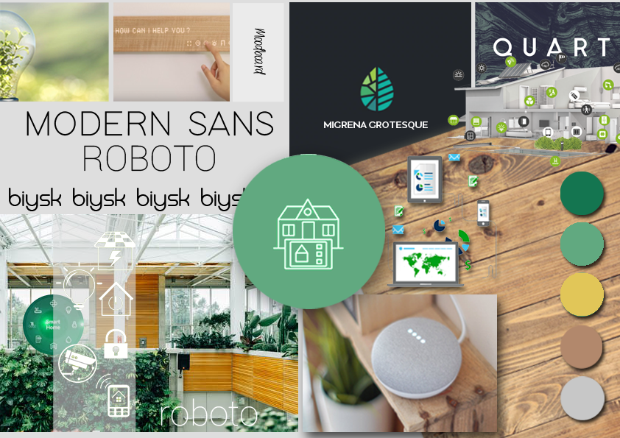
Notes:
CELIA
Développement d’application mobile d’objet connecté
Développement d’un site de vente
Présentation société SettyHome
Présentation du moodboard ainsi que des motivations
Moodboard : Les couleurs choisies font référence à la nature pour montrer au client l’adéquation entre cette application et les préoccupations actuelles de moindre consommation. Les couleurs vertes et leur couleurs associées positionne cette application vers un concept green. Les couleurs de background de l’application mobile sont orientées vers le noir et le sombre pour diminuer la consommation du terminal mobile. Les textes ont été mis en gris pour un design plus soft et harmonieux.
Avec S E T Y H O M E gagnez du temps et simplifiez-vous la vie en rendant votre maison
connectée. Quel que soit le projet domotique comme gérer le chauffage, les éclairages et l’alarme.
Mieux contrôler ses dépenses d’énergie et gagner de l’argent en maitrisant ses consommations.
Les textes ont été mis en gris pour un design plus soft et harmonieux.
Vous nous avez contactés afin de développer une application mobile de gestion d’objet connecté ainsi qu’un site web de vente.
Votre société est présente sur le marché des objets connectés basse consommation, respectueux de l’environnement autant dans leur fabrication que dans leur usage quotidien.
Lorsque vous nous avez présenté votre projet votre message, les mots utilisés vos convictions nous ont inspiré une image « green » de la domotique.
Ceci nous a fait choisir un thème , des couleurs très orientés vers le bois ou la couleur verte. Ces nuances principales principales nos ont amenées vers jaune pour dynamiser le site et l’application.

Slide 5
LES CHOIX
Moderne & épuré (confort utilisateur)
APPLI
Démarcation : sensibilisation consommation
Background sombre (économie énergie & confort)
Développement full JS
Accès rapide pièces
SITE WEB
Accord Moodboard
Projet personnalisé
Mise en avant produits éco responsables
Mise en avant principes & service client
Notes:
VICTOR
Principale contrainte : concurrence
Démarcation par rapport à la concurrence
Equilibre entre préservation de l’environnement et confort de l’utilisateur
Application multi-support (IOS / Android)
Design moderne et épuré
Sensibilisation a la préservation de l’environnement via l’application
Précision sur le ciblage de la clientèle
La principale contrainte de développement de l’application et du site web est la concurrence, en effet
comment se démarquer alors que des dizaines de solutions applicatives pour objets connectés sont
déjà sur le marché.
Un développement dans l’optique de gérer un équilibre entre préservation de l’environnement et le
confort de son utilisateur est ce qui fait la force de notre projet.
L’application est aussi multi-support, elle est présente sur Android et IOS afin que le maximum de
monde possède la compatibilité de l’utiliser.
Un design moderne et épuré de l’interface permet une expérience utilisateur sur l’application mobile et
le site web agréable et facile.
Faire en sorte de sensibiliser les utilisateurs de l’application à la préservation de l’environnement en
réduisant leur consommation en ajoutant des modes préétablis (mode SUPER ECO par exemple).
La limitation de la consommation via les couleurs utilisées pour l’application a été pris en compte en
utilisant des couleurs sombres, plus douce pour les yeux et qui de ce fait consomment moins de
batterie.
L’application ainsi que les produits vendus par S E T T Y H O M E correspond donc aux désireux
d’acheter et d’utiliser des produits basse consommation mais efficace quand même, créé dans une
optique de sauvegarde de l’environnement.

Slide 6
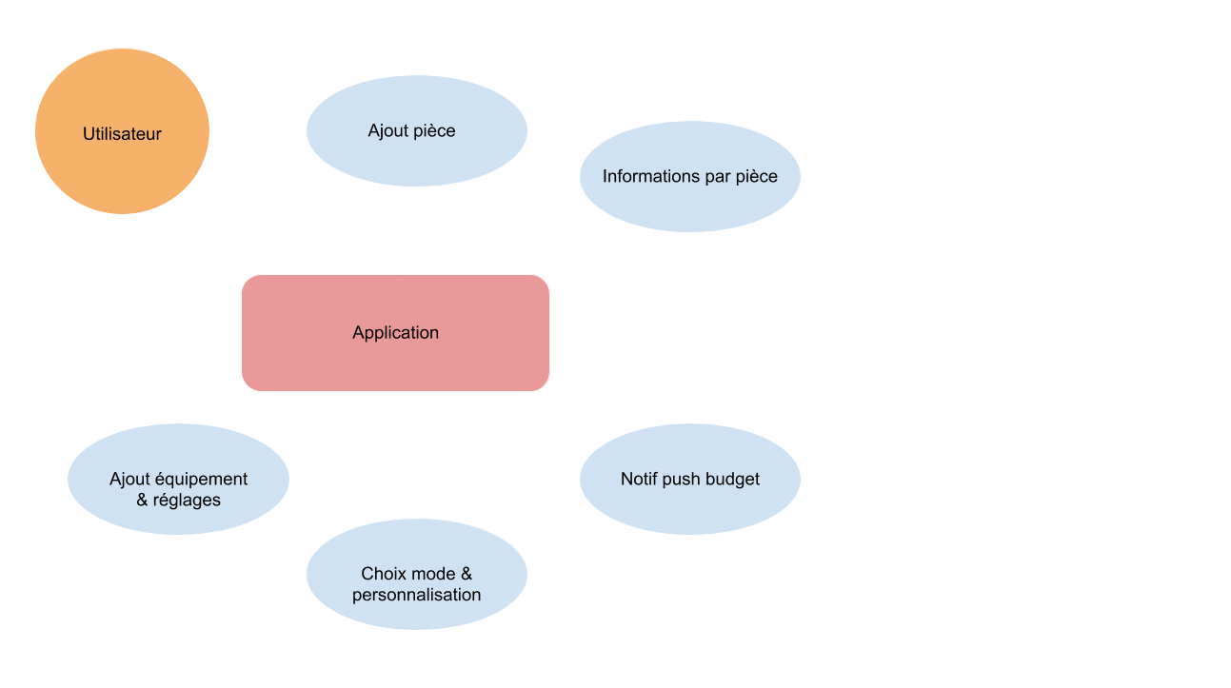
LES FONCTIONNALITÉS
Notes:
AVEL
F1 : info par pièce (température, lumière, consommation)
F2 : ajout nouvelle pièce surface pièce (avec outils de mesure via téléphone) préciser équipement présent
F3 : ajout et réglage équipement réglage des différents produits via QR CODE (ou manuelle) notification en cas d’équipement(s) défectueu(x)
F4 : choix mode mode prédéfinis (saisons,..) mode eco mode simulation de présence etc… .
F5 : personnalisation mode évènements (ambiances, réveils,...)
F6 : ajout budget / info dépassement ⇒ message push sur tel; et graphique avec prévision dans le mois

Slide 7
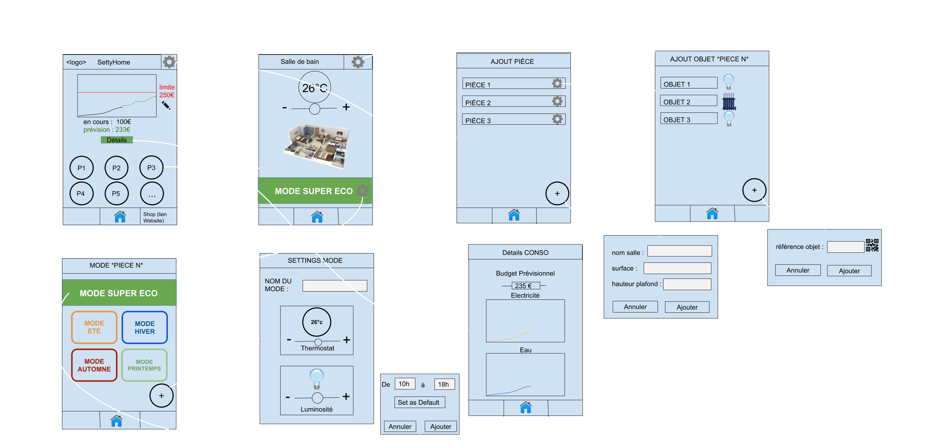
Les sketchs
Notes:
REMY
De la page accueil -> accès pièces -> accès mode & objets connectés
-> accès conso & budget

Slide 8
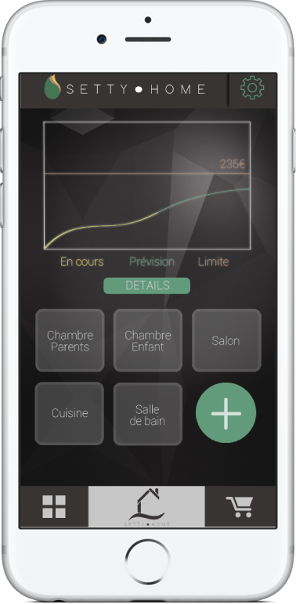
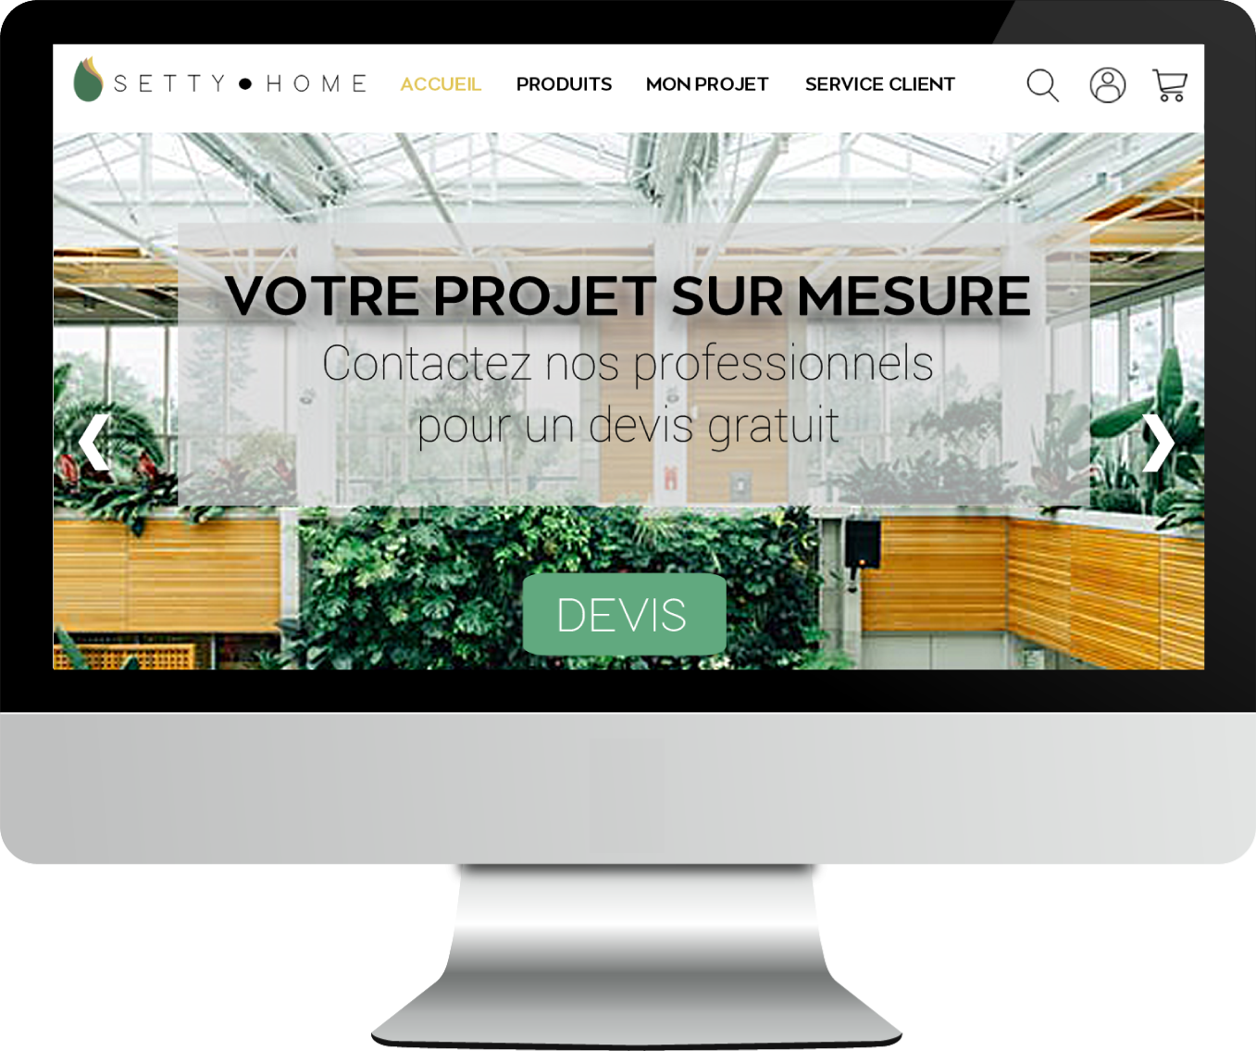
Mockups
Notes:
REMY

Slide 9
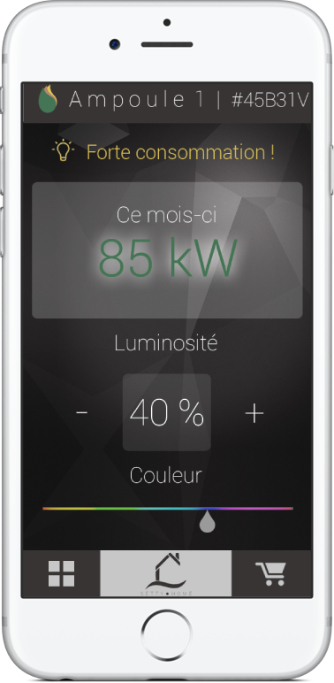
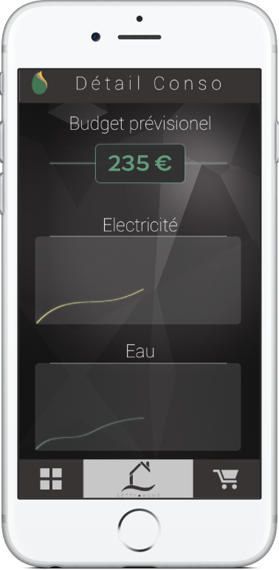
Mockups
Application
Notes:
REMY

Slide 10
home
Liste des pièces
Aperçu consommation
Détails consommation
Raccourcis des pieces
Raccourci ajout pièce
Bouton vers site web
Notes:
REMY
Bouton ajout pièce
Aperçu consommation
Détails consommation
Ajout raccourci pièce
Raccourci des pièces
Bouton vers le site web
Lien vers ?

Slide 11
Conso & budget
Budget modifiable
Consommation électricité
Consommation eau
Notes:
REMY
Entête modifiable du budget prévisionnel
Infos consommation électricité et eau sur graphes séparés

Slide 12
home
Accès salle de bain
Notes:
AVEL

Slide 13
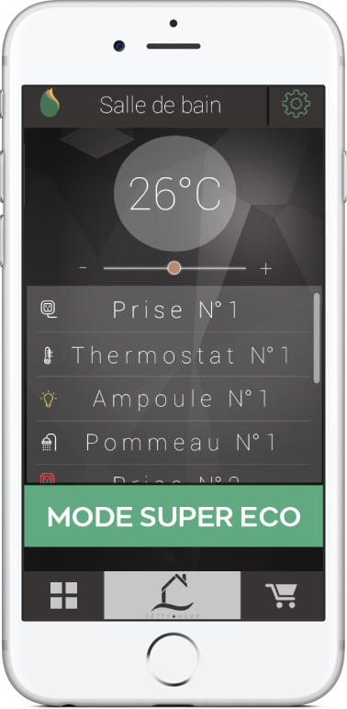
Gestion pièce
Salle de bain
Accès gestion objets (liste + ajout)
Contrôle manuel T° de la pièce
Liste déroulante objets présents
Mode actif de la pièce
Notes:
AVEL
Contrôle manuel de la température dans la pièce (si changé : annule le mode actif ??)
État de l’objet renseigné par sa couleur : rouge = défectueux, jaune = consommation élevée
Accès au mode de cette pièce pour modification

Slide 14
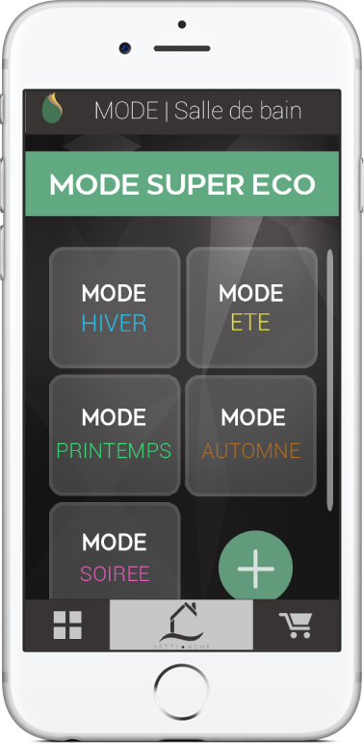
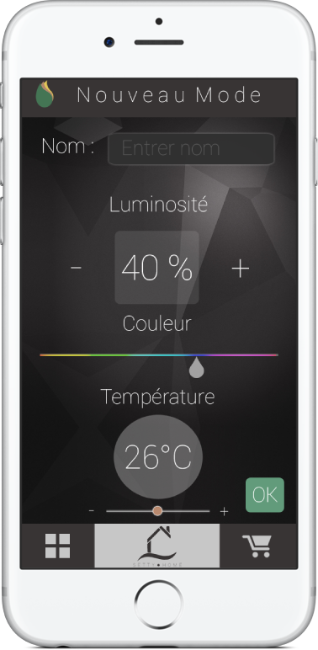
mode
Ajout nom
Mode ECO
ScrollBar
Réglage luminosité
Réglage couleur
Modes
Réglage température
Ajout mode
Bouton validation
Notes:
CELIA
Mode Eco
ScrollBar
Modes par défaut
Ajout mode
Ajout nom du mode
Réglage luminosité
Réglage couleur
Réglage température
Bouton Valider

Slide 15
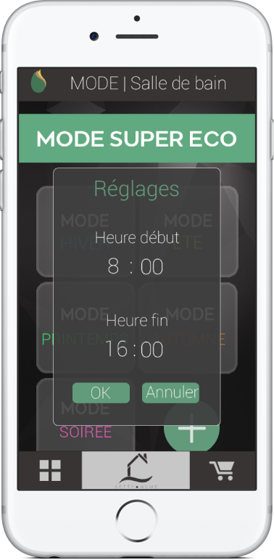
mode
Notes:
CELIA
Réglage heure de début et heure de fin d’action du mode
Boutons validation ou annulation

Slide 16
Gestion pièce
Salle de bain
Accès objet
Notes:
VICTOR
Sur la gestion pièce, accès à un objet en particulier

Slide 17
Gestion objet
Ampoule n°1
Référence de l’objet
Information état de l’objet
Consommation
Contrôle manuel sur l’objet
Notes:
VICTOR
Référence de l’objet (utilisé en cas de remplacement, réparation ou pour pouvoir l’identifier si plusieurs du même type dans une seule pièce)
Information sur l’état de l’objet si consommation trop élevée ou si besoin de réparation ou changement
Consommation de l’objet durant le mois passé
Contrôle manuel sur la luminosité et la couleur ici dans le cas de l’ampoule (t° dans le cas d’un thermostat sur chauffage ou contrôle débit sur débitmètre d’une tuyauterie par exemple)

Slide 18
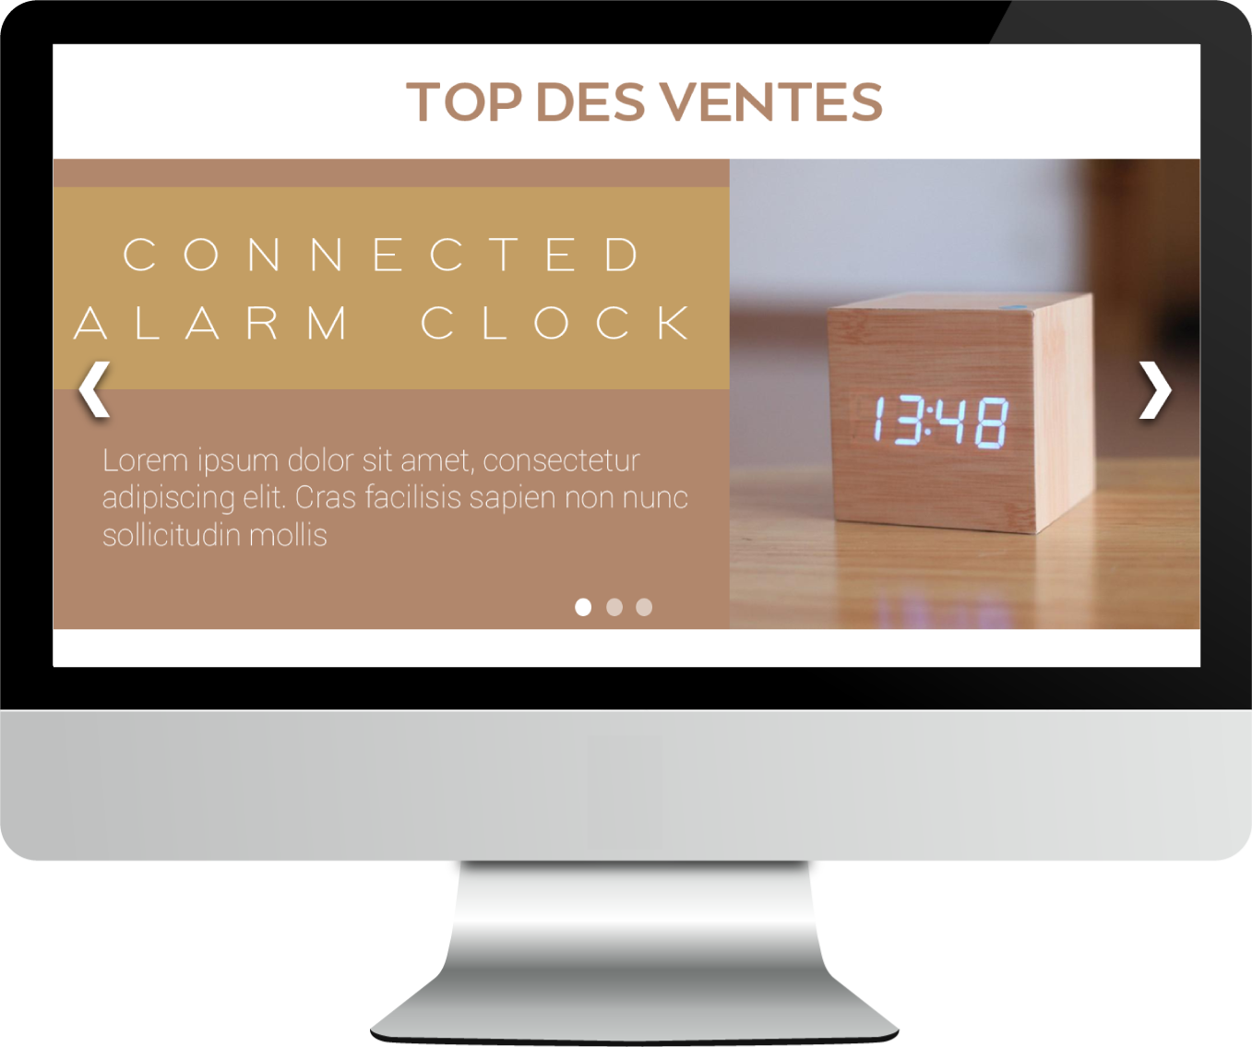
Mockups
Site web
Notes:
CELIA

Slide 19
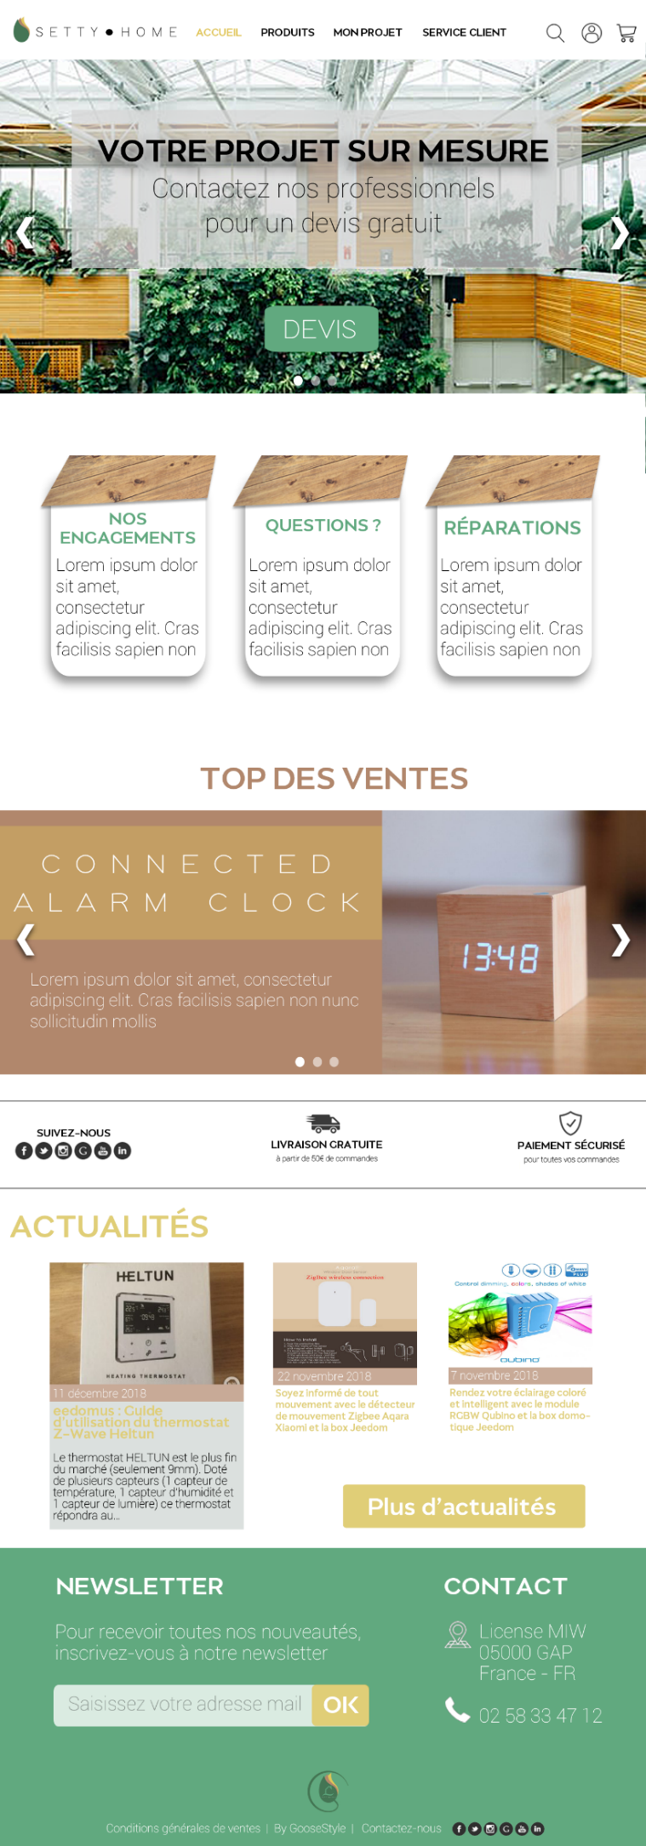
Accueil
Notes:
CELIA
Scrollable
éléments moodboard

Slide 20
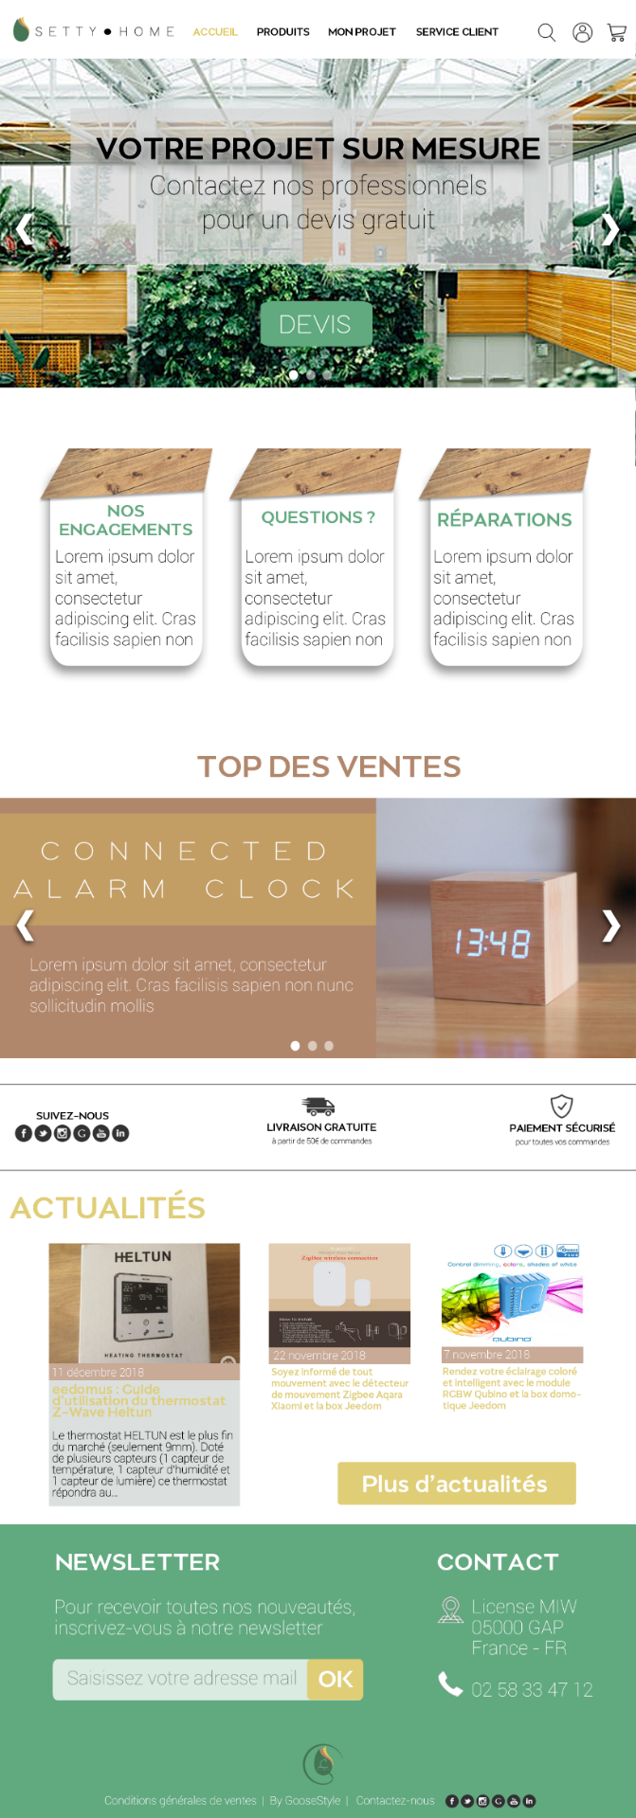
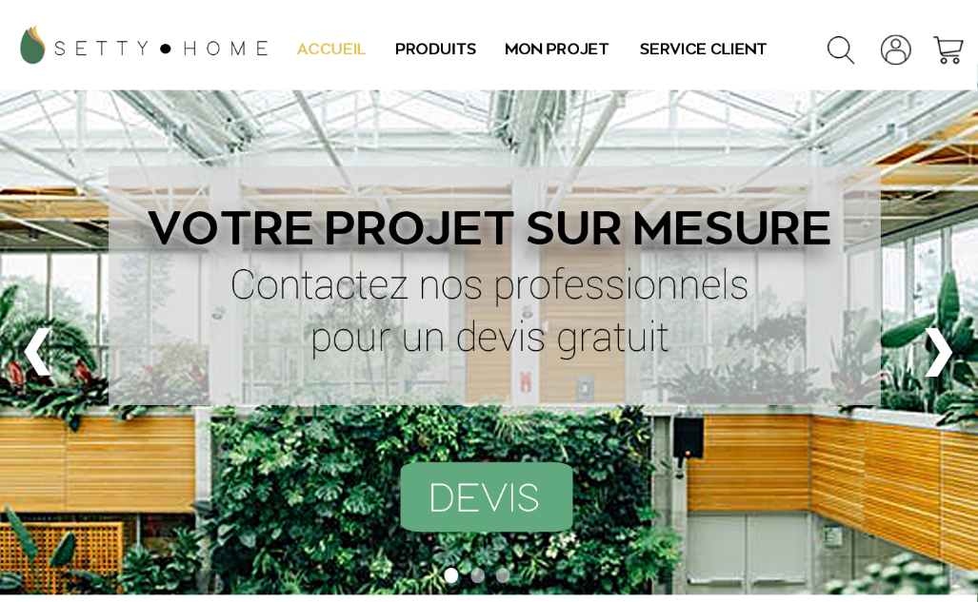
Accueil
Menu & Slide
Notes:
REMY
Menu :
Logo
Raccourci accueil
Raccourci produits
Raccourci MonProjet
Raccourci Service Client
Recherche
Mon compte
Mon panier
Slide :
Devis
Promos
Nouveautés

Slide 21
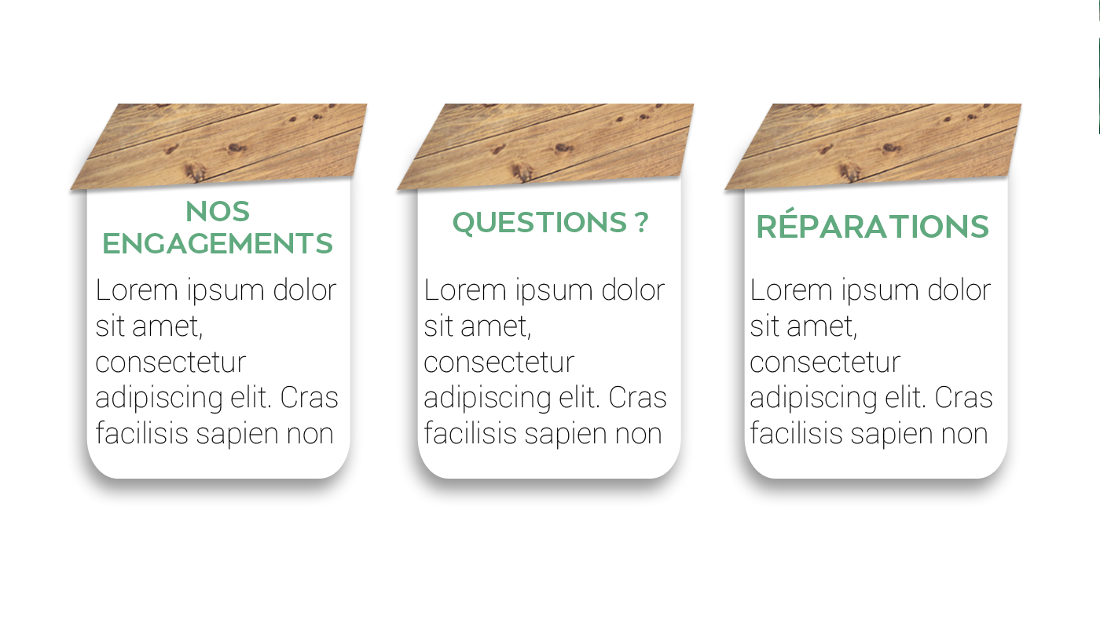
Accueil
rubriques importantes
Notes:
CELIA

Slide 22
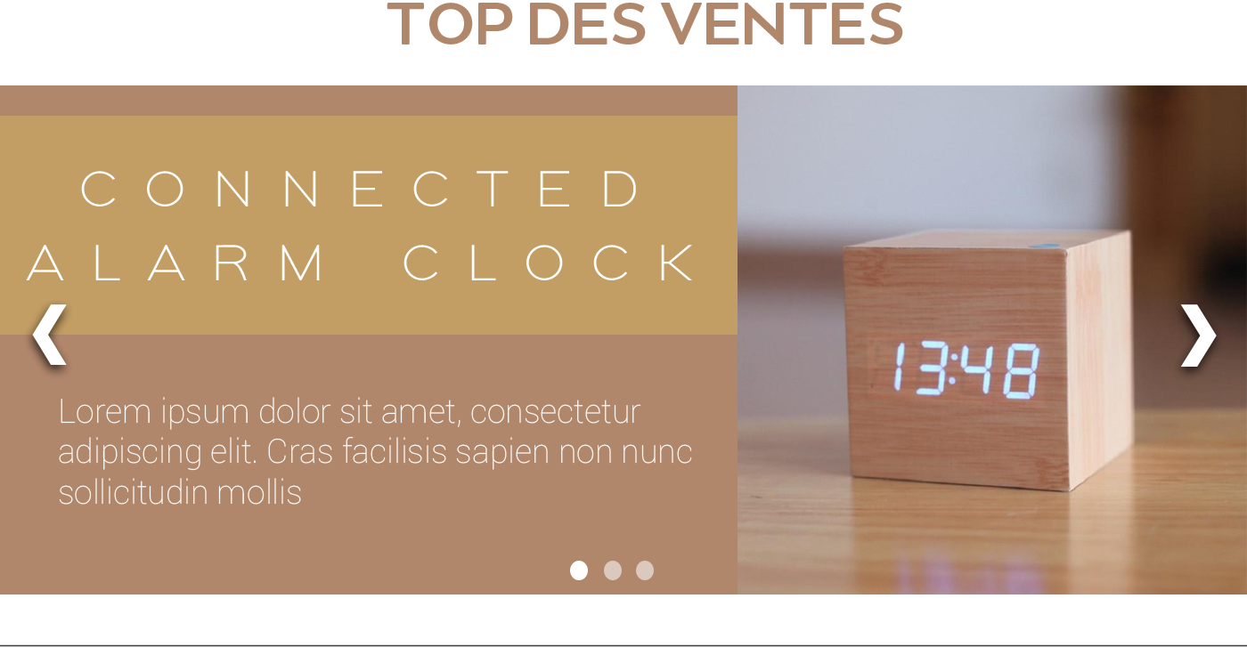
Accueil
Slide top des ventes
Notes:
AVEL
Mise en avant objets/produits les + mieux vendus

Slide 23

Accueil
Social network & infos
Notes:
AVEL
Social Network :
Facebook
Twitter
Instagram
Etc… .
Infos livraison
Infos Paiement

Slide 24
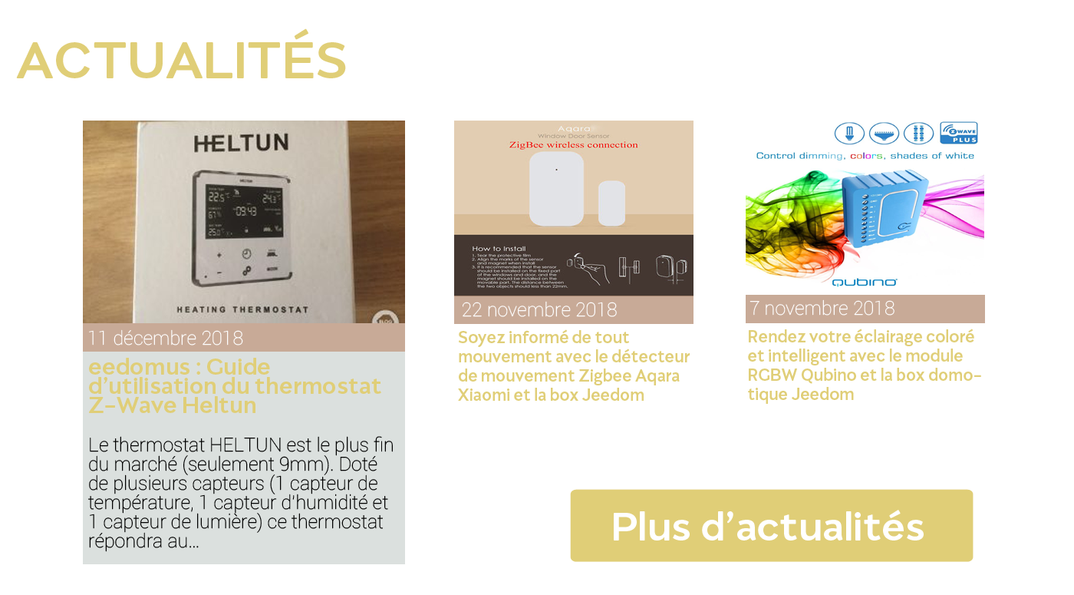
Accueil
actualités
Notes:
VICTOR
Actualités :
Description
Image
Date
Bouton plus

Slide 25
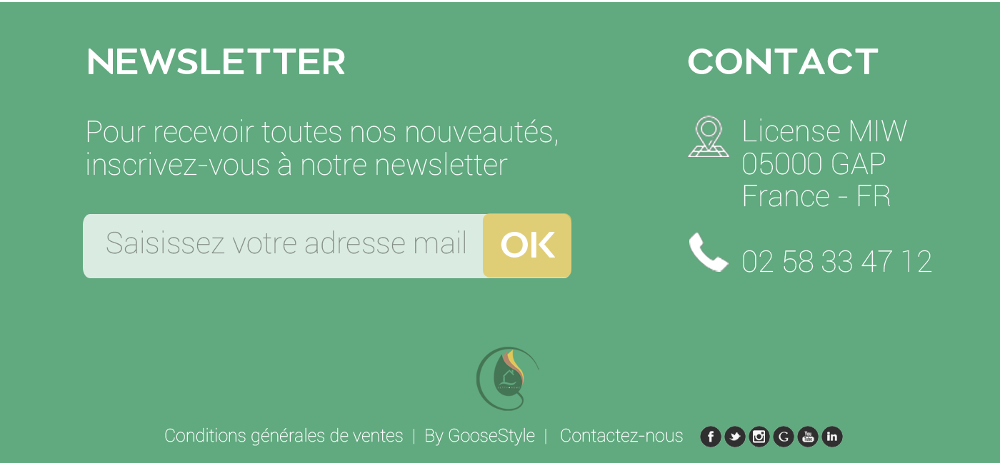
Accueil
Footer
Notes:
VICTOR
Newsletter (s’inscrire via adresse mail)
Contact
Social network

Slide 26
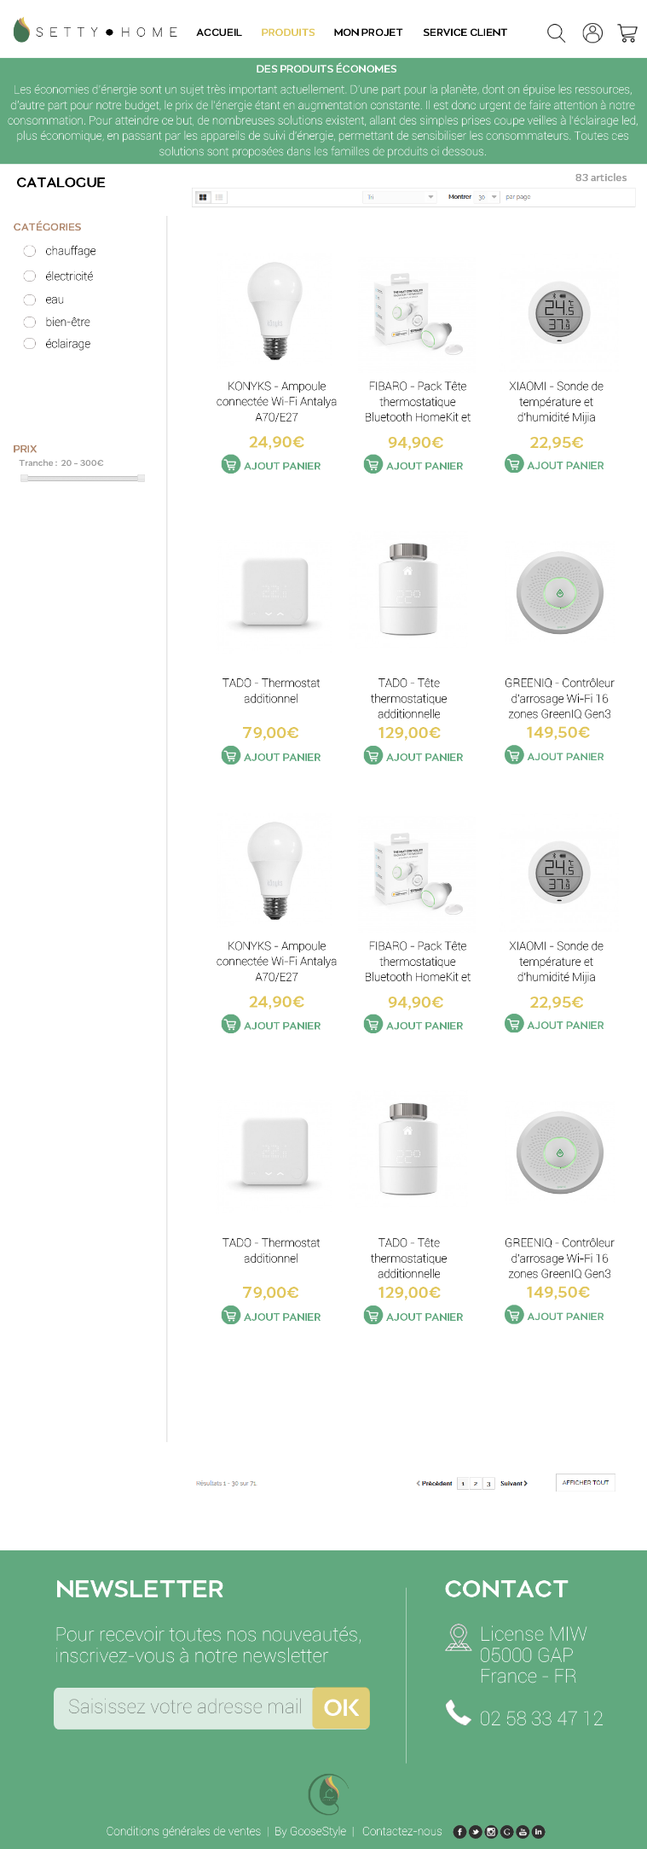
Produits
Notes:
REMY

Slide 27
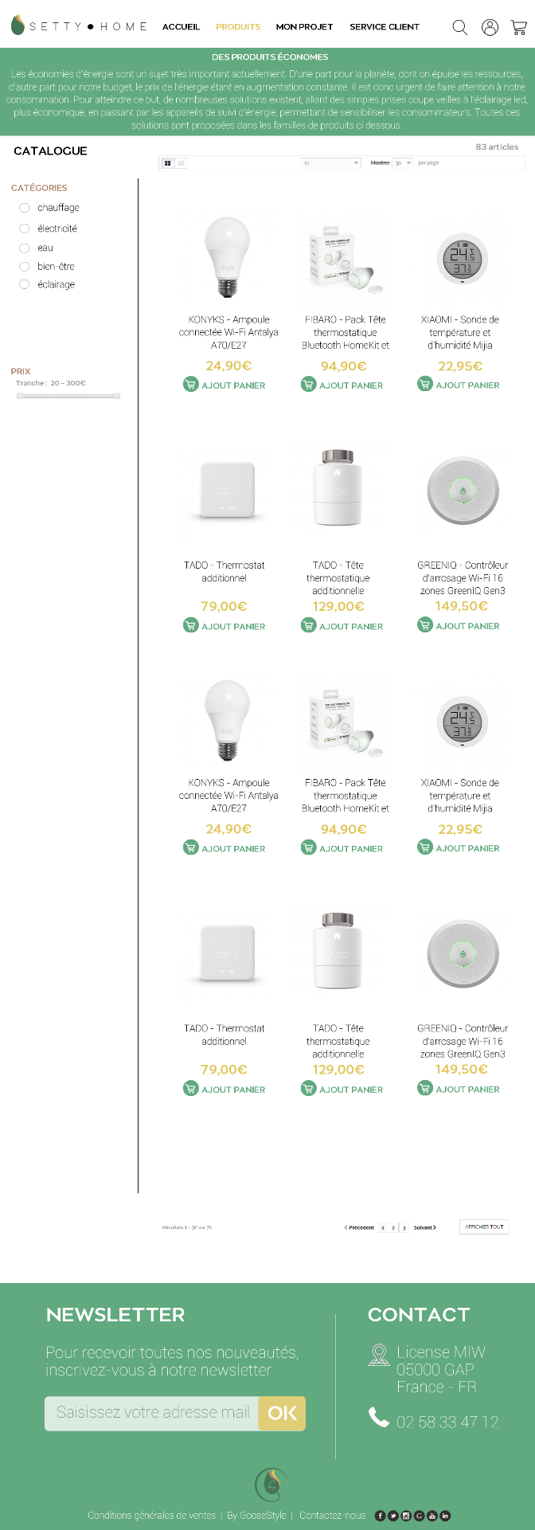
Produits
Présentation gamme
Notes:
REMY

Slide 28
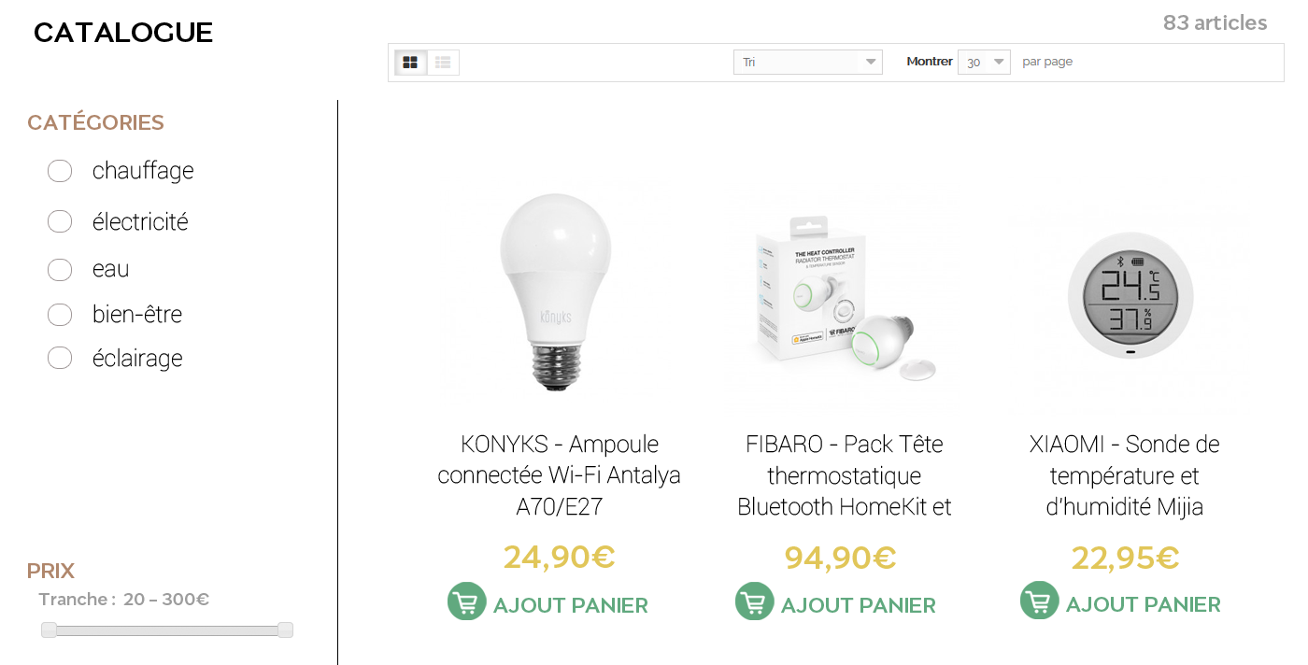
Produits
Catalogue
Clic pour description article
Notes:
REMY
Recherche/tri
Catégories
Aperçu articles
Ajout au panier

Slide 29
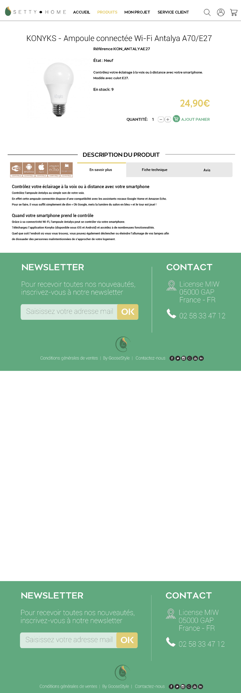
Produits
Description Article
Nom article
Image article
Prix article
Ajout panier
Quantité +/-
Description article
Notes:
REMY
Image
Prix
Quantité
Ajout panier
Description (onglets)

Slide 30
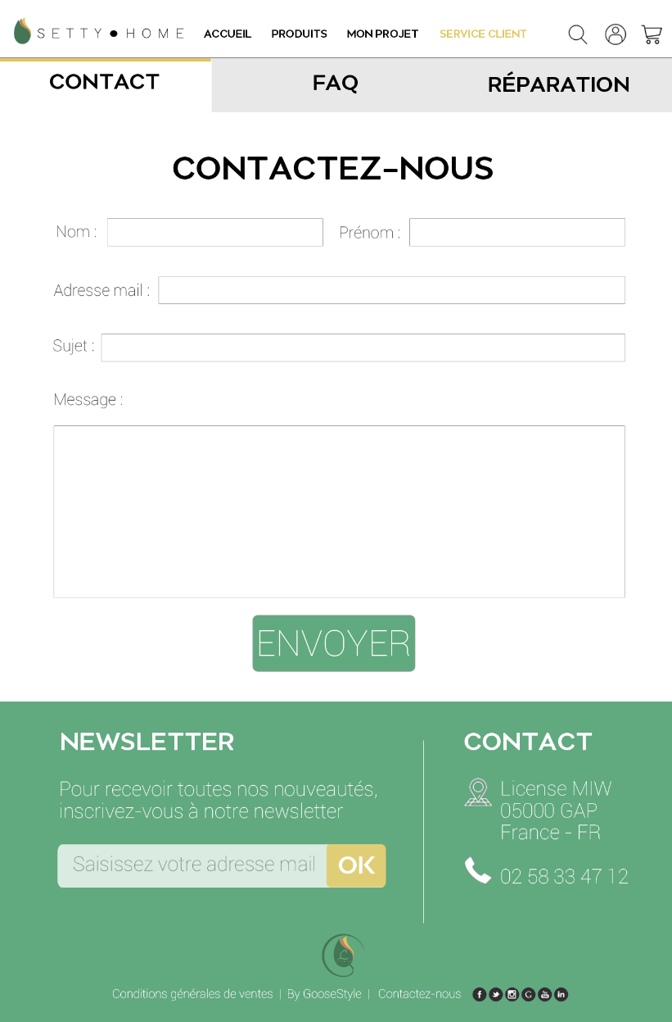
CONTACT
Notes:
REMY
Image
Prix
Quantité
Ajout panier
Description (onglets)

Slide 31
Merci pour votre attention

